Slide 1
Heime – eit undervisningsopplegg om tilhøyrsle, identitet og språk

Slide 2
Oppstartsøving – å skildre heimstaden din
Tenk deg at du er på ferie og møter ein jamgammal gut frå USA. Han er veldig nysgjerrig på staden du kjem frå, og spør og grev etter alt som har med deg og heimstaden din å gjere.
Skriv dialogen som utspeler seg mellom deg og amerikanaren. Hugsar du korleis du skriv spørjeorda på nynorsk? Repeter dei her før du startar å skrive.
Når du er ferdig med skriveoppgåva, les du opp dialogen for læringsvenen din. Korleis skil dialogane seg frå kvarandre? Har de vektlagt det same?

Slide 3
Vi skal no høyre og sjå ein musikkvideo av Synne Vo som heiter «Heime». Prøv å leggje merke til så mange detaljar som mogleg.

Slide 5
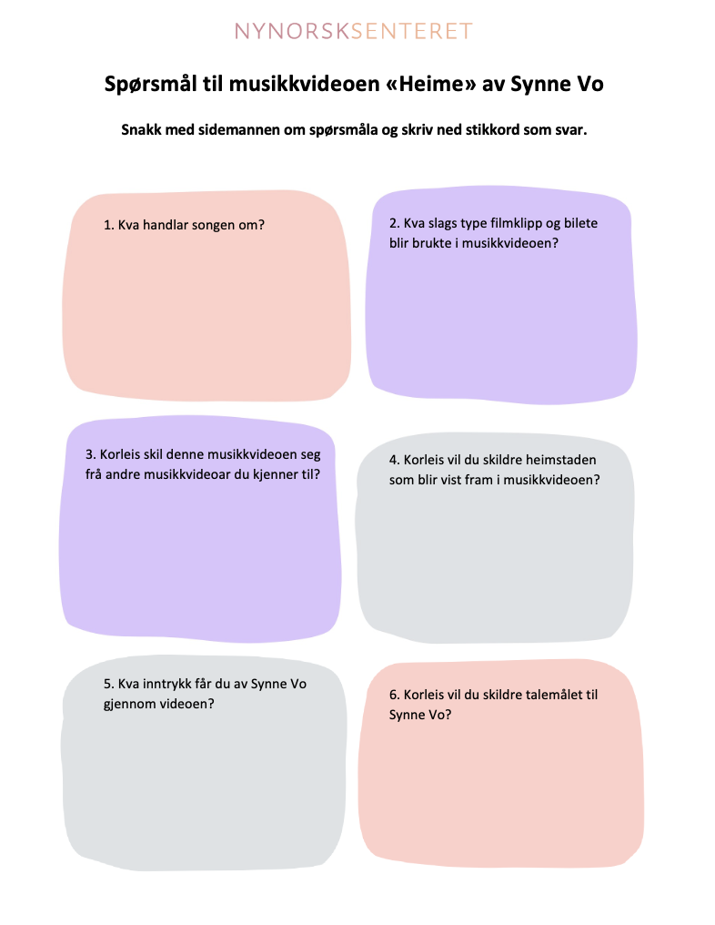
Gå saman to og to, og jobb med spørsmålsarket de får utlevert frå læraren.

Slide 6
Samanlikn språka
Vel deg ut to strofer frå songen til Synne Vo, og omset dei til talemålet ditt. Songteksten finn du her. Bruk skjemaet du får levert ut av læraren. Skriv deretter strofene om til nynorsk.
Kva bind og skil språka frå kvarandre? Bruk hjelpespørsmåla og omgrepa som står på arbeidsarket, til å svare på spørsmålet.

Slide 7
Snakk om språk
Set dykk saman i grupper på fire. Bruk det utfylte arbeidsarket som utgangspunkt for samtalen, og svar på spørsmåla munnleg. Fyll ut skjemaet ditt med innspela frå dei andre på gruppa. Har gruppene kome fram til det same? Kvar gruppe vel ein talsperson som presenterer funna for resten av klassa.

Slide 8
Skriveøving 1

Slide 9
Skriveøving 1
Du har arbeidd med å utforske nokre språklege forskjellar mellom to talemål og det nynorske skriftspråket. No skal du bruke kunnskapen din til å skrive ein tekst:
Oppgåve 1
Ta utgangspunkt i songteksten «Heime» av Synne Vo, og samanlikn delar av teksten med ditt eige talemål og det nynorske skriftspråket. I svaret ditt skal du vise kunnskap om språk og grammatikk. Svaret skal vere på 1–2 sider.

Slide 10
Diskuter gjerne to og to saman før de startar å skrive
Korleis kan eg strukturere oppgåva?
Korleis kan eg bruke skjemaet og førearbeidet vi har gjort i klassa, som støtte for skrivinga?
Korleis kan eg få vist fram kunnskapen eg har om språk og grammatikk?
Korleis kan eg jobbe med språket slik at det vert best mogleg?
Korleis kan eg sikre meg at eg skriv mest mogleg korrekt nynorsk?

Slide 11
Skriveøving 2
Denne skriveøvinga er bygd opp av tre spørsmål, to kortsvarsoppgåver og ei langsvarsoppgåve. I dei to fyrste oppgåvene skal du ta utgangspunkt i ein tekst av Synne Vo og svare på spørsmål knytt til teksten. I den siste oppgåva skal du reflektere over korleis språk og identitet er knytt saman. Dette er oppgåver som gir deg god øving inn mot eksamen i norsk skriftleg.

Slide 12
Skriveøving 2
Nærles teksten «Nynorsktalent»: Synne Vo skriv songar på dialekt og nektar å knota.
Korleis grunngjev Synne Vo påstanden om at ho er over snittet bevisst på språket sitt? Skriv eit samanhengande avsnitt (ca. 100 ord).
2. Kva slags tankar gjer artisten seg kring det å skrive tekstar på dialekt? Skriv eit samanhengande avsnitt (ca. 100 ord).
3. Ta utgangspunkt i døme frå tekstvedlegget og eigne erfaringar og reflekter over korleis språk og identitet er knytt saman. Skriv ca. 1–2 sider. Det vert venta at du brukar eit relevant fagspråk i svaret ditt.
Før du startar på oppgåva, er det lurt å tenkje over momenta på neste side (sjå eige arbeidsark), og at du gjer deg kjend med frasesamlinga.

Slide 13
Tenk over – sjå eige ark
Strukturen på oppgåva
Å svare på det oppgåva spør etter
Å bruke fagspråk
Jobb med nynorsken
Lag deg ei eiga ord-hugseliste

Slide 14
Å vurdere eigen tekst – sjå eige ark
Ta utgangspunkt i eigenvurderingspunkta som du får utlevert frå læraren, og gå gjennom teksten din. Bruk opptaksfunksjonen på pc-en din eller program som Screencastify, og vis til dei ulike delane av teksten når du snakkar.

